Slide 1



九音科技有限公司
网红直播麦克风方案
2022/05/30

Slide 2
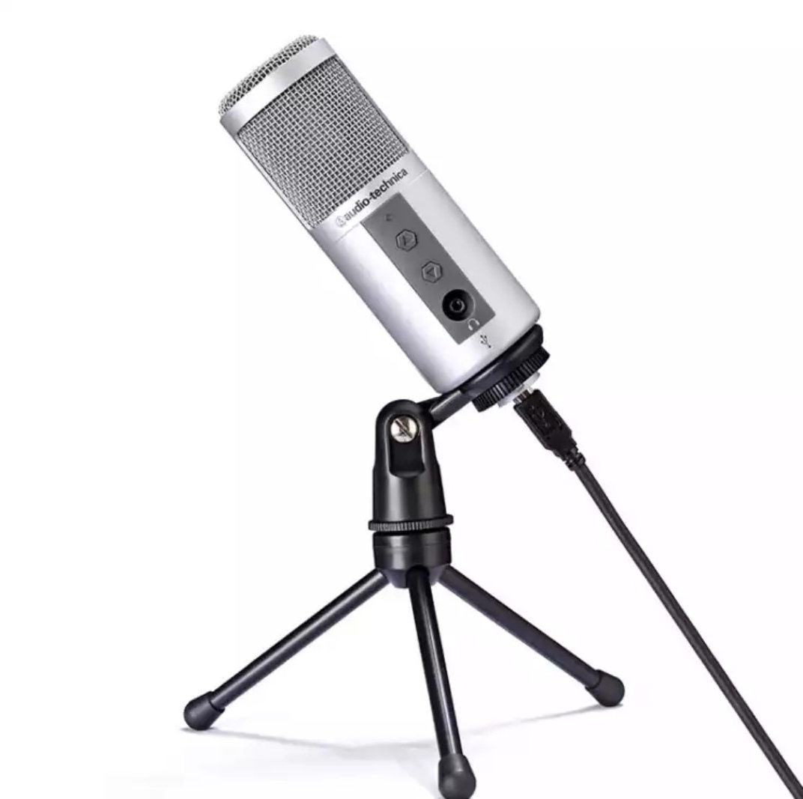
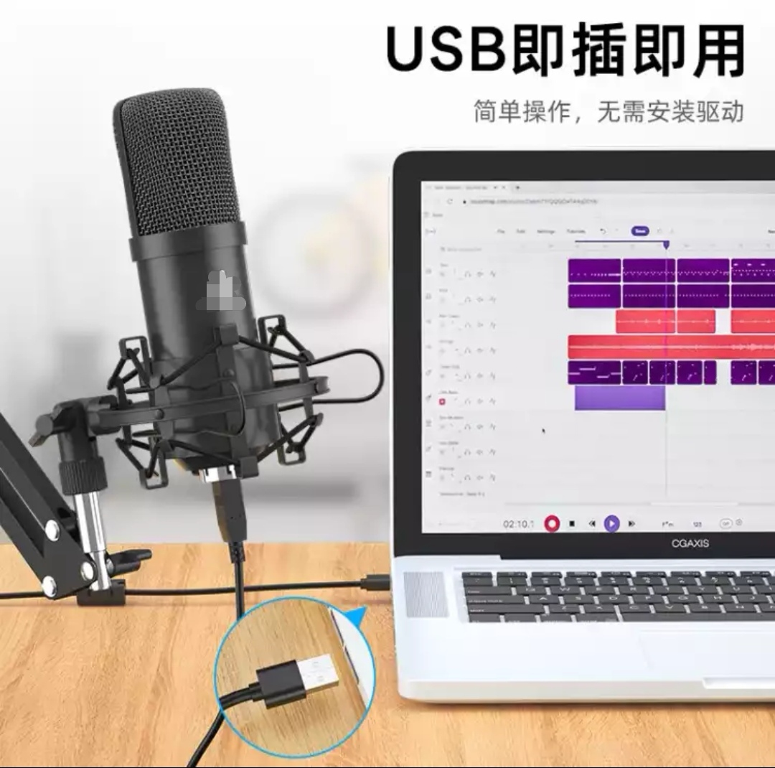
九音直通无算法方案介绍
九音方案
高采样率
最高采样率支持192K@16Bit，支持通过PC端声卡独立设置麦克风（ADC）和耳机（DAC）的各种采样率。
实现耳返监听
极低延时耳返功能，让自己及时监听声音（少于1ms）。
麦克风监听与USB下行数据混音
单指向性麦-模拟麦克风
通过3.5mm接口连接DAC输出，实现麦克风耳返和USB下行播放数据的混音播放。
独立设置增益
SNC8600
USB上行录音输出
USB
PC端
通过USB在PC端声卡设备分别设置麦克风上行录音增益、耳返监听增益、DAC播放下行增益。
USB下行音乐播放
DAC
监听耳机
上行录音+下行播放混音输出
即插即用 多平台兼容
兼容多种平台，在PC上支持USB免驱直插，通过电脑可与Teams、Zoom、Cisco、腾讯等UC客户端配合使用
USB供电
麦克风上行增益，音乐下行增益

Slide 3
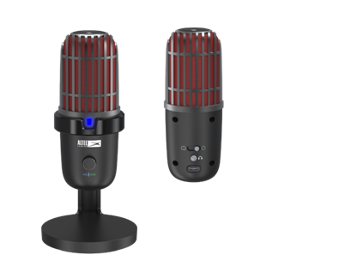
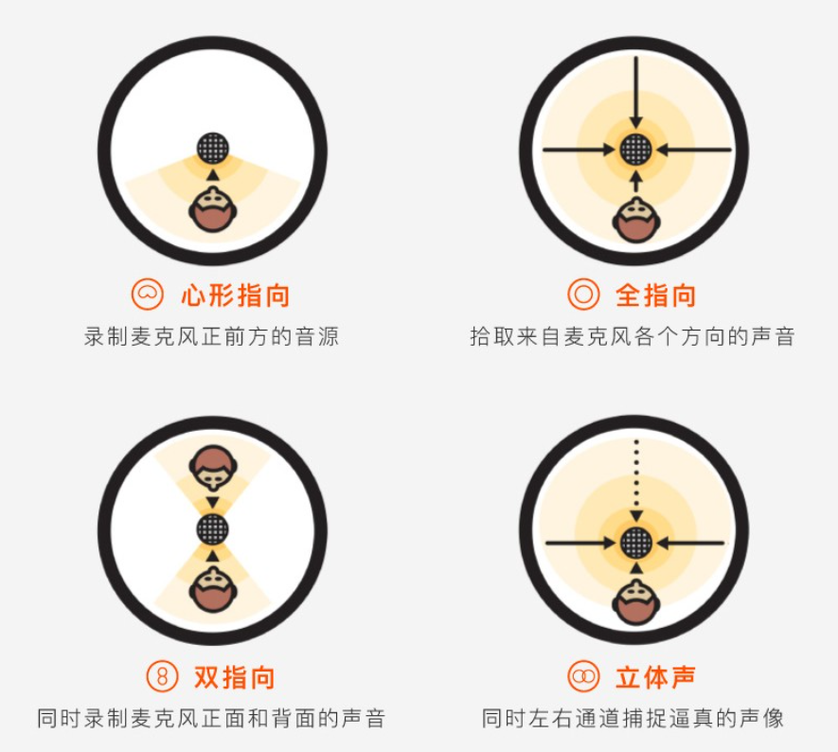
九音多模式切换双麦方案介绍
九音方案
多指向性切换
高采样率
心型指向 、全指向、双向、立体声
最高采样率支持192K@16Bit，支持通过PC端声卡独立设置麦克风（ADC）和耳机（DAC）的各种采样率。
实现耳返监听
极低延时耳返功能，让自己及时监听声音。 （少于1ms）
麦克风监听与USB下行数据混音
通过3.5mm接口连接DAC输出，实现麦克风耳返和USB下行播放数据的混音播放。
双指向性麦-模拟麦克风
独立设置增益
SNC8600
USB上行录音输出
通过USB在PC端声卡设备分别设置麦克风上行录音增益、耳返监听增益、DAC播放下行增益。
DSP多模式切换
USB
PC端
USB下行音乐播放
DAC
即插即用 多平台兼容
监听耳机
上行录音+下行播放混音输出
兼容多种平台，在PC上支持USB免驱直插，通过电脑可与Teams、Zoom、Cisco、腾讯等UC客户端配合使用
USB供电
麦克风上行增益，音乐下行增益

Slide 4
九音稳态单麦降噪方案介绍
九音方案
高采样率
白噪声
粉噪声
采样率支持48K/16bit，固定采样率
空调声
实现耳返监听
风扇声
极低延时耳返功能，让自己及时监听声音。极低延时耳返输出，不带算法少于1ms，带算法结构输出18ms。
马路噪声
电脑排气扇声
麦克风监听与USB下行数据混音
通过3.5mm接口连接DAC输出，实现麦克风耳返和USB下行播放数据的混音播放。
单指向性麦-模拟麦克风
独立设置增益
SNC8600
USB上行录音输出
通过USB在PC端声卡设备分别设置麦克风上行录音增益、耳返监听增益、DAC播放下行增益。
DSP单麦降噪
USB
PC端
USB下行音乐播放
DAC
即插即用 多平台兼容
监听耳机
上行录音+下行播放混音输出
兼容多种平台，在PC上支持USB免驱直插，通过电脑可与Teams、Zoom、Cisco、腾讯等UC客户端配合使用
USB供电
麦克风上行增益，音乐下行增益

Slide 5

九音单麦键盘音降噪方案介绍（开发中）
九音方案
高采样率
消除键盘音，保证与远端进行高品质的语音对话
采样率支持16K/16bit，固定采样率
实现耳返监听
拍桌子声
关门声
极低延时耳返功能，让自己及时监听声音。极低延时耳返输出不带算法。
麦克风监听与USB下行数据混音
通过3.5mm接口连接DAC输出，实现麦克风耳返和USB下行播放数据的混音播放。
机械键盘
薄膜键盘
独立设置增益
通过USB在PC端声卡设备分别设置麦克风上行录音增益、耳返监听增益、DAC播放下行增益。
即插即用 多平台兼容
兼容多种平台，在PC上支持USB免驱直插，通过电脑可与Teams、Zoom、Cisco、腾讯等UC客户端配合使用

Slide 6

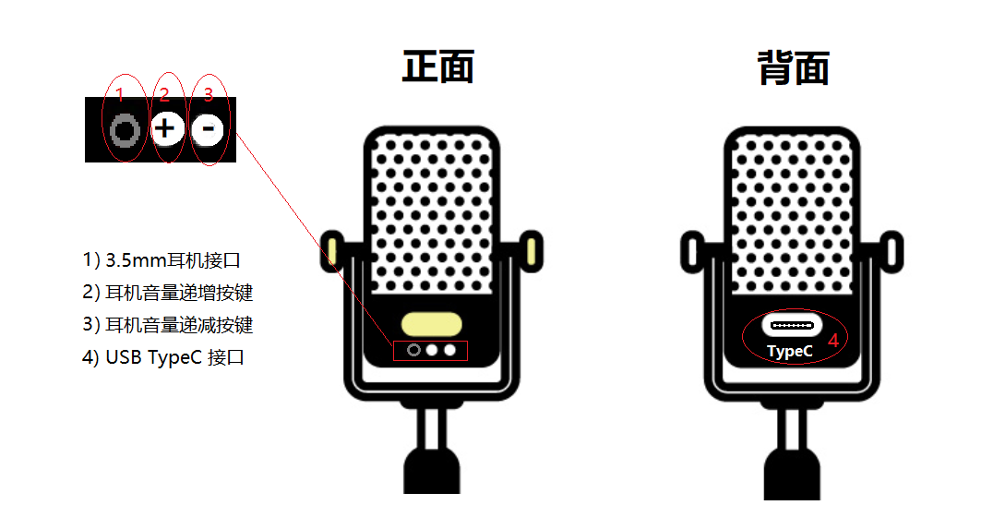
功能描述
1） 麦克风组成：
单/双驻极体麦克风或动圈麦克风
2） 使用说明：
通过USB在PC端分别设置Mic上行增益、监听增益、DAC下行播放增益
通过USB在PC端可以分别设置USB上行通路和下行通路的采样率（带算算法为固定采样率）
通过3.5mm接口连接DAC输出，实现Mic和USB下行数据的混音播放
3） 按键功能：
支持下行音量加减、静音（其他可以由客户自行定义）。
4）单芯片可支持完整USB有线麦克风功能：
支持接入模拟麦克风、直推3.5耳返喇叭、支持USB Audio

Slide 7
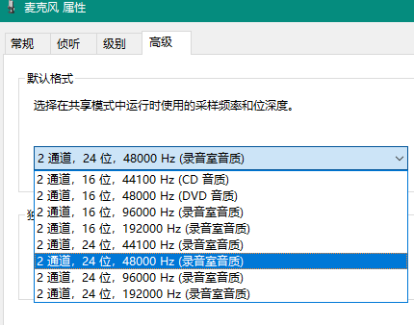
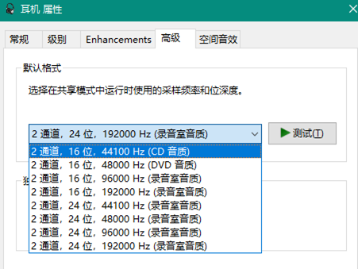
采样率支持列表(不带算法)
麦克风和耳机的采样率通过USB在PC声卡设置

Slide 8
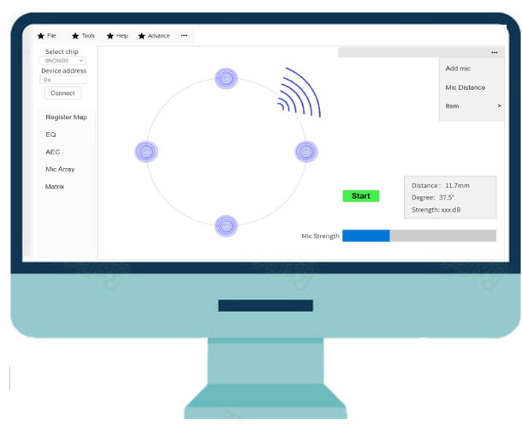
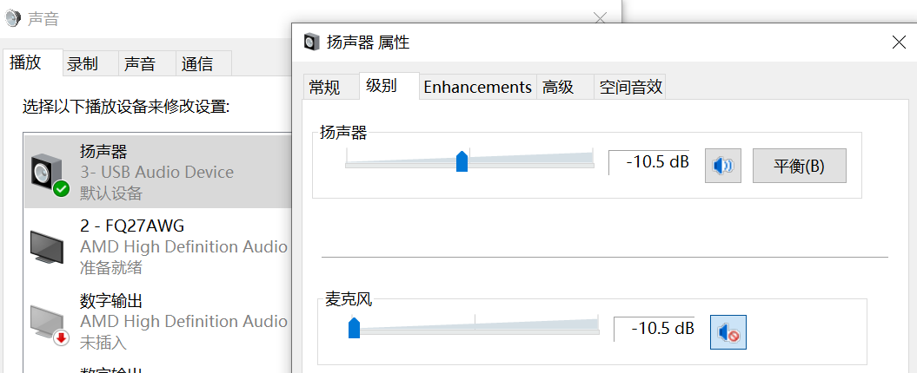
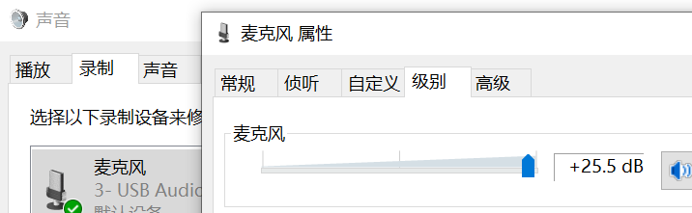
增益调整示意图
USB下行播放增益
耳返增益
麦克风上行录音增益

Slide 9

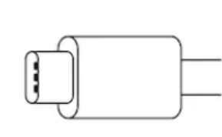


系统框图
麦克风监听功能默认使能，无开关控制
按键与PC上的扬声器界面调整的都是DAC下行增益
Mic
USB
Mic
Uplink Gain
Sidetone Gain
USB
Downlink Gain
3.5mm
Mixer

Slide 10
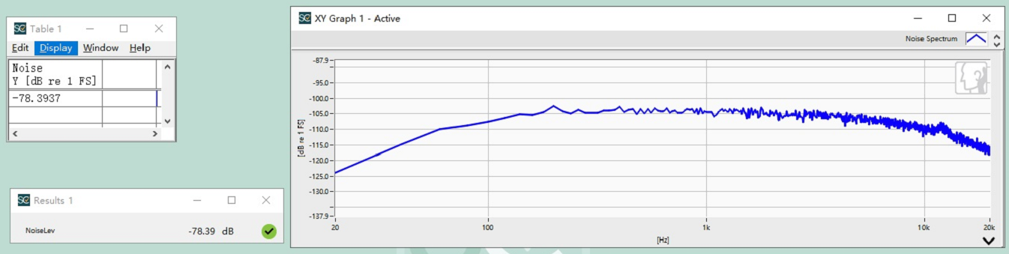
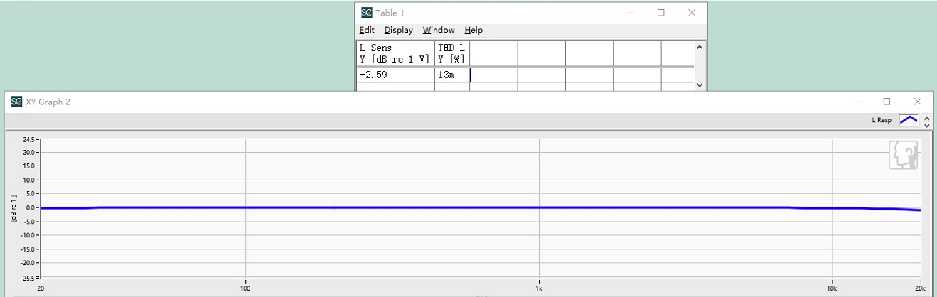
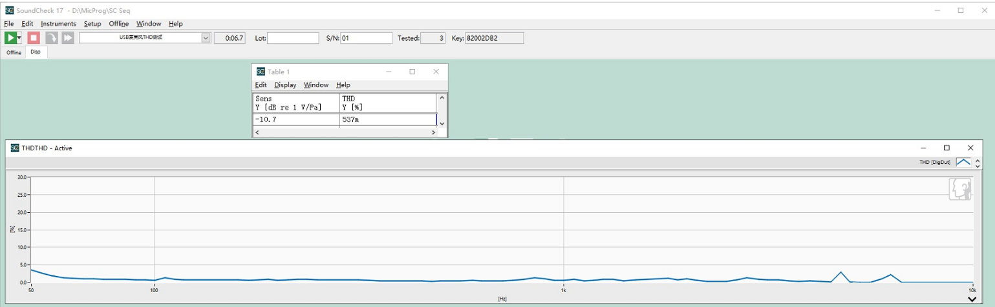
无算法指标测试
USB 麦克风噪声测试，信噪比：-78.3937dB
指标
1,输出功率大于50Mw（THD<1%，32R负载）
2,SNR=-80dB(ADC增益=20dB)
3,ADC及DAC最高采样支持24Bit/192KHz
4,ADC及DAC频率响应20Hz-20KHz波动小于±1dB
USB 麦克风频响曲线
THD曲线

Slide 11
性能指标
项目 | 明细 | USB无降噪方案 | USB稳态降噪方案 | USB键盘降噪方案
延迟 | 上行延时 | ??ms | ??ms | ??ms
 | 耳返延时-不带算法 | ??ms | ??ms | ??ms
 | 耳返延时-带算法 | ??ms | ??ms | ??ms
 | 下行延时 | ??ms | ??ms | ??ms
功耗 | 空闲模式 | ??mA | ??mA | ??mA
 | 通话模式 | ??mA | ??mA | ??mA
 | 音乐播放模式（@1khz0dB，最大音量） | ??mA | ??mA | ??mA
降噪能力
噪声角度

Slide 12
谢谢观看

